Slide 1


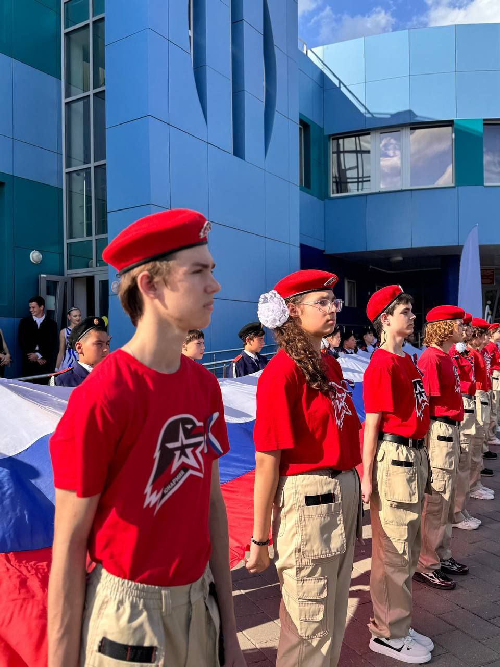
ФОРМИРОВАНИЕ И РАЗВИТИЕ ЛИЧНОСТИ
ЧЕРЕЗ ЮНАРМЕЙСКОЕ ДВИЖЕНИЕ
Быкова Лариса Викторовна,
координатор юнармейского отряда
ГБОУ СОШ №3 г.о. Чапаевск
Самарской области

Slide 2
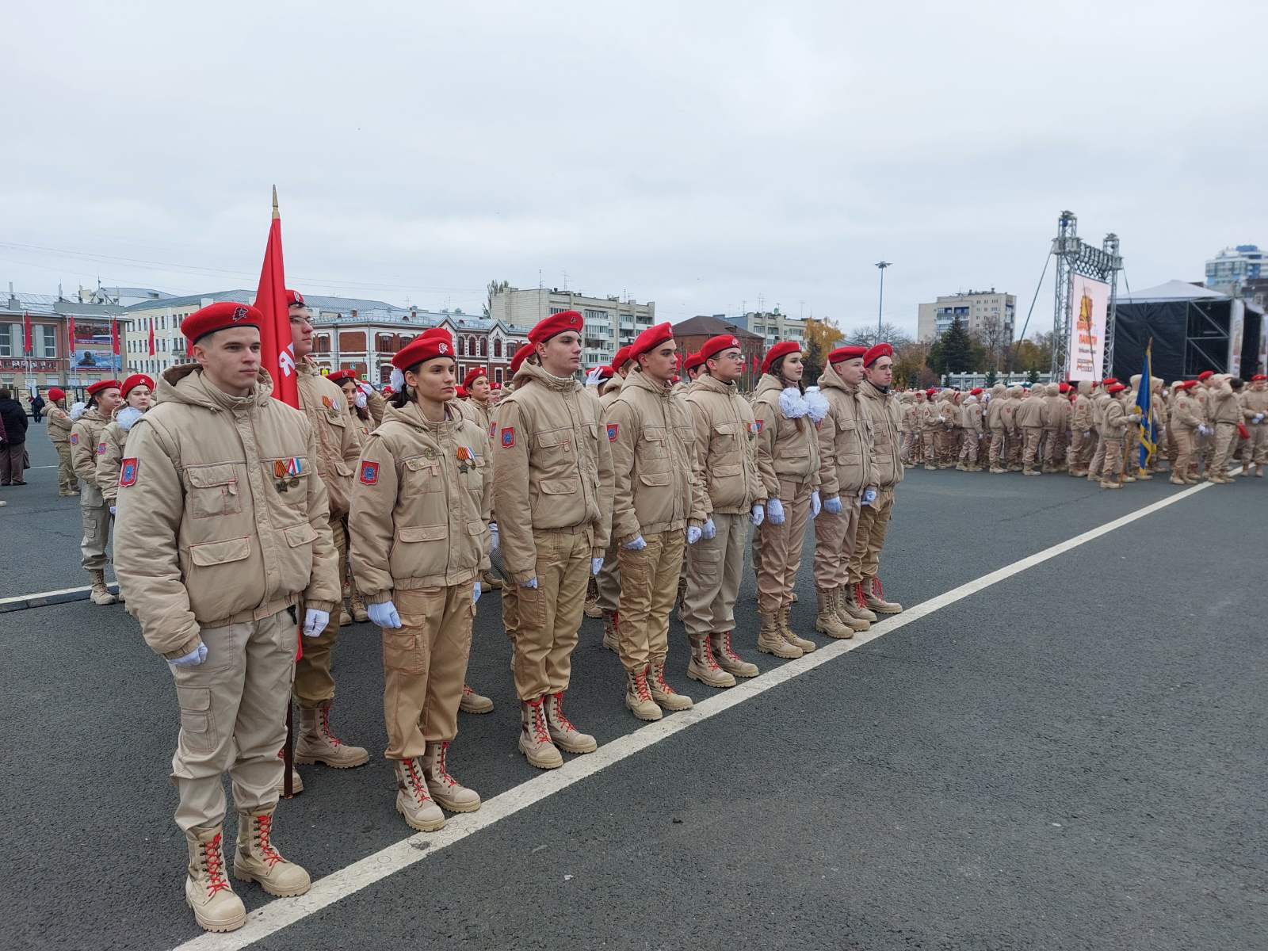
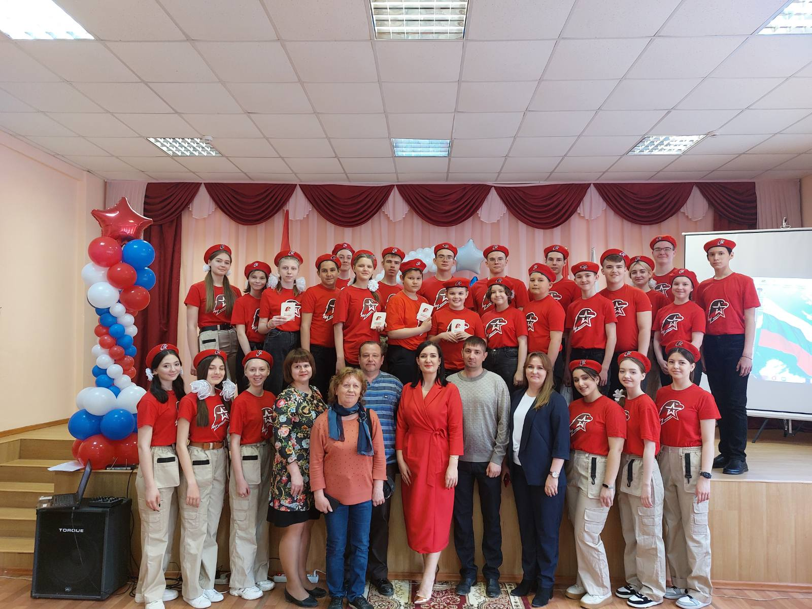
Организация обучающей деятельности
ПРОГРАММА ВОЕННО-ПАТРИОТИЧЕСКОГО ВОСПИТАНИЯ «ЮНАРМЕЕЦ»
Актуальность программы
призвана решить проблему патриотического воспитания детей и молодежи.
Практическая значимость :
–«юнармейцы» смогут применить полученные знания и полученный опыт в высших учебных заведениях путём основания новых организаций и участия в различных военно-патриотических, спортивных, интеллектуальных, творческих и туристических мероприятиях на более высоком уровне.

Slide 3
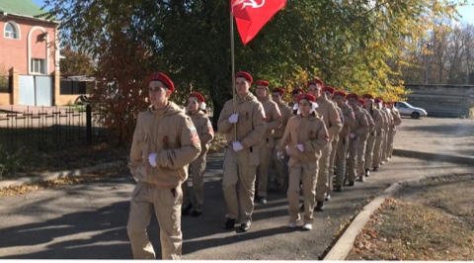
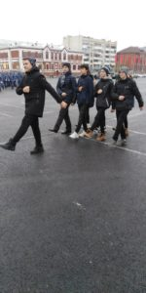
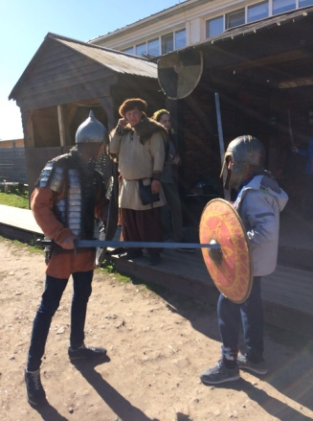
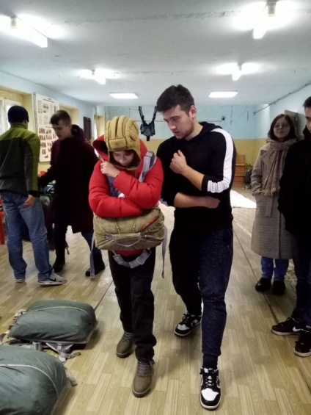
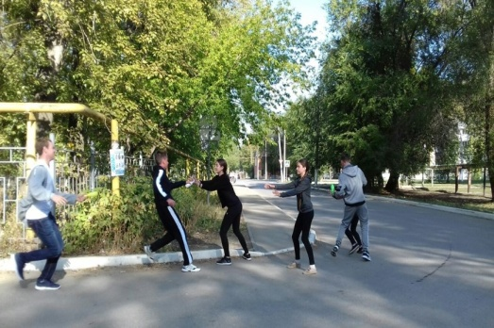
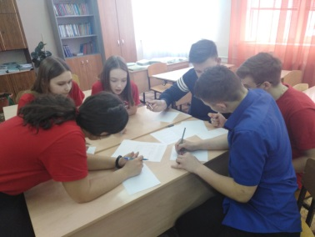
Духовно-нравственное развитие
Военно-патриотическое
Историко-краеведческое
ОСНОВНЫЕ НАПРАВЛЕНИЯ
ДЕЯТЕЛЬНОСТИ
Социальное развитие
Интеллектуальное развитие
Физическое и спортивное развитие

Slide 4
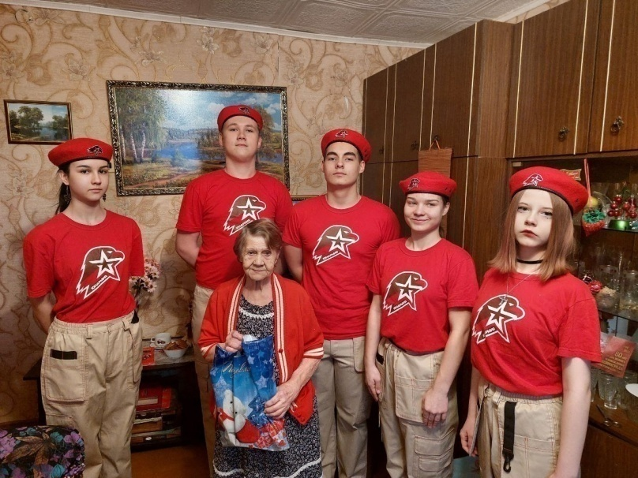
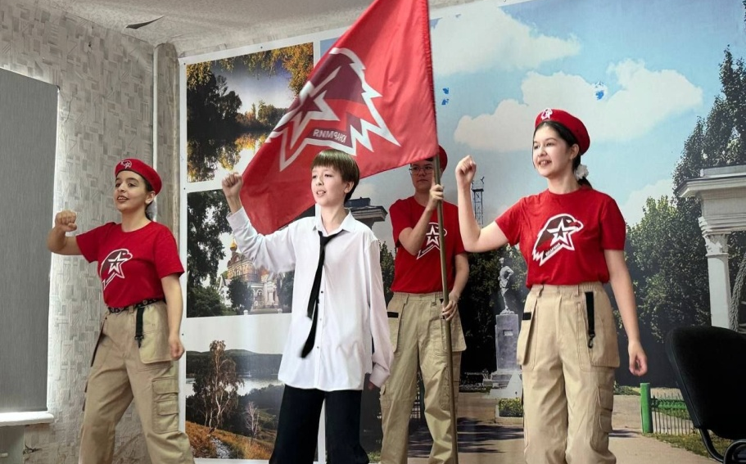
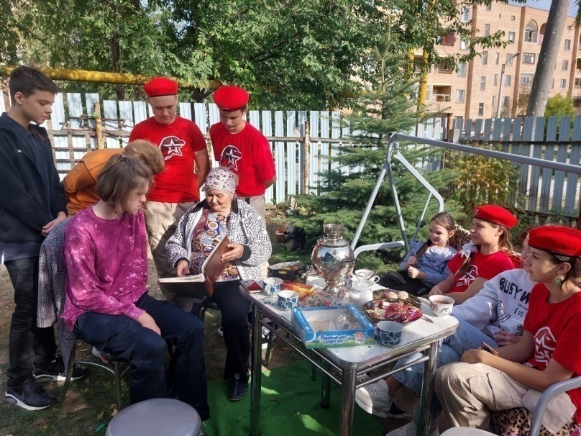
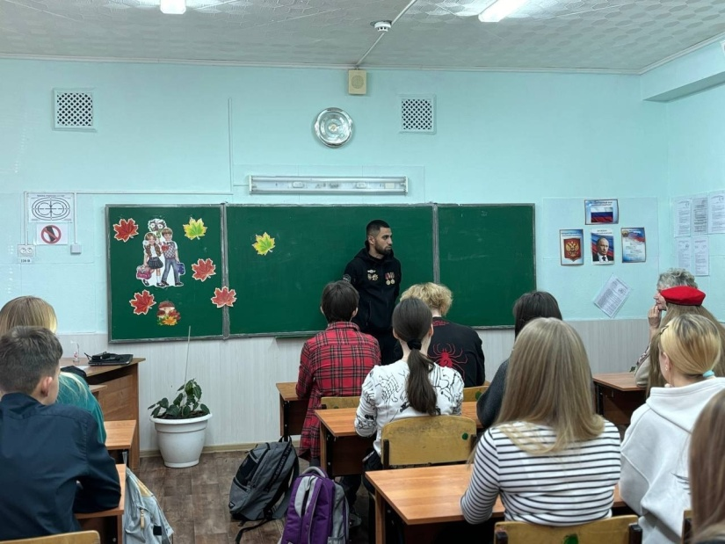
Работа с ветеранами и участниками локальных войн
Встречи с ветеранами
Организация праздничных концертов для ветеранов, для участников СВО и их семей

Slide 5
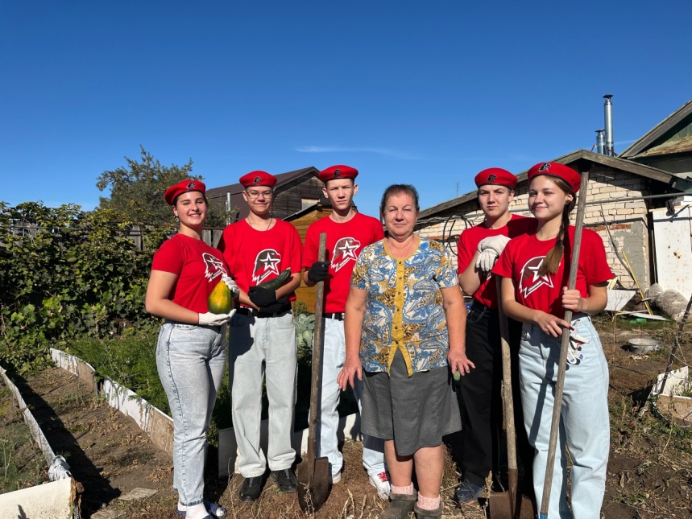
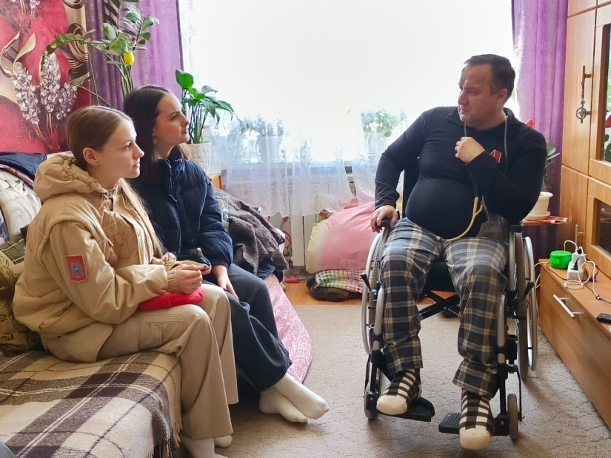
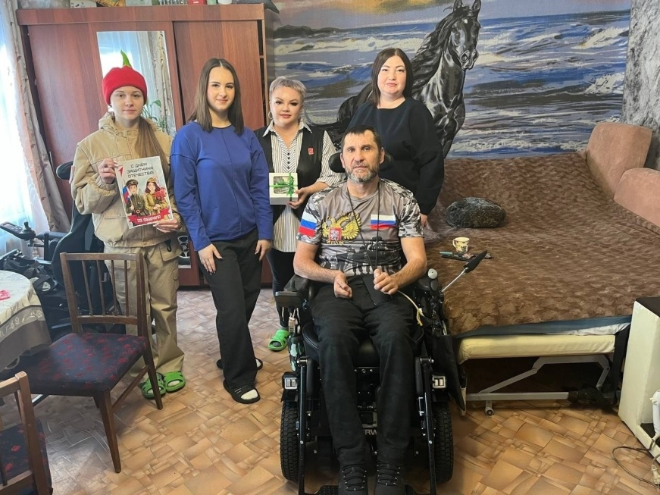

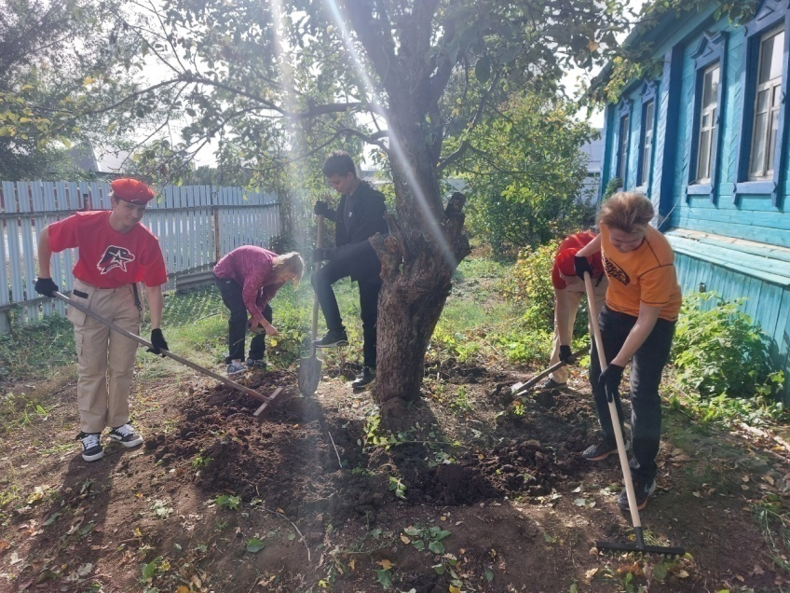
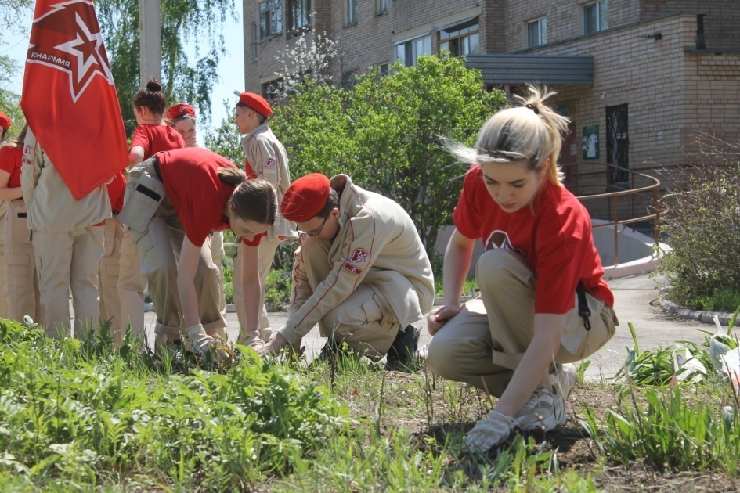
Работа с ветеранами и участниками локальных войн
Трудовые десанты на приусадебные участки ветеранов
Посещение ветеранов в Дни воинской славы и праздничные дни

Slide 6
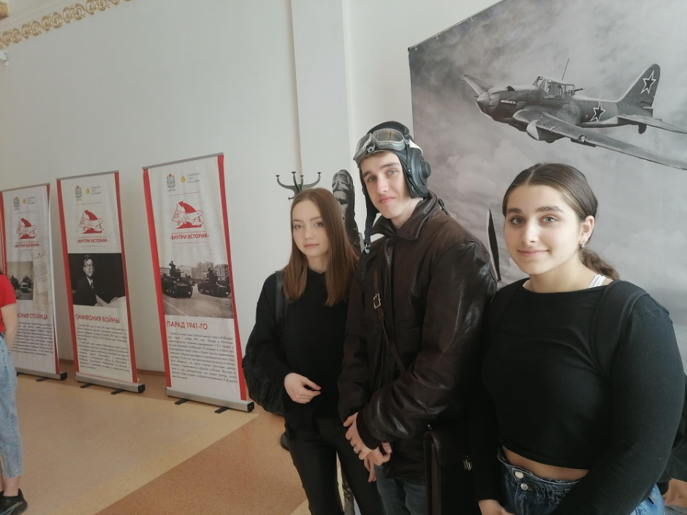
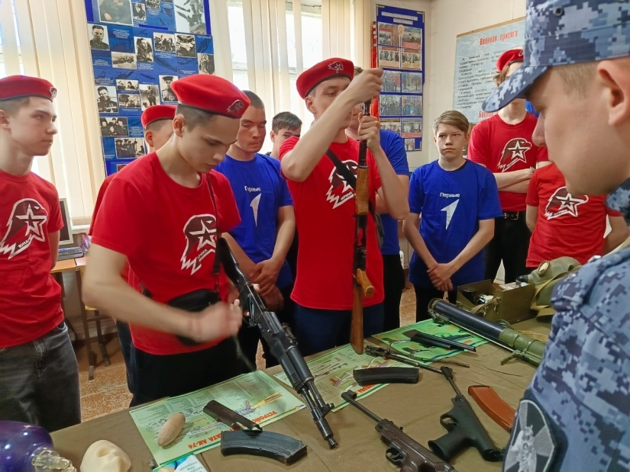
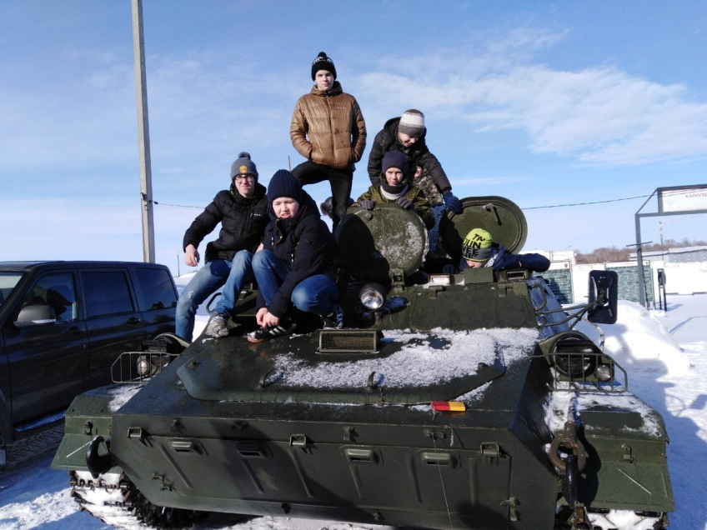
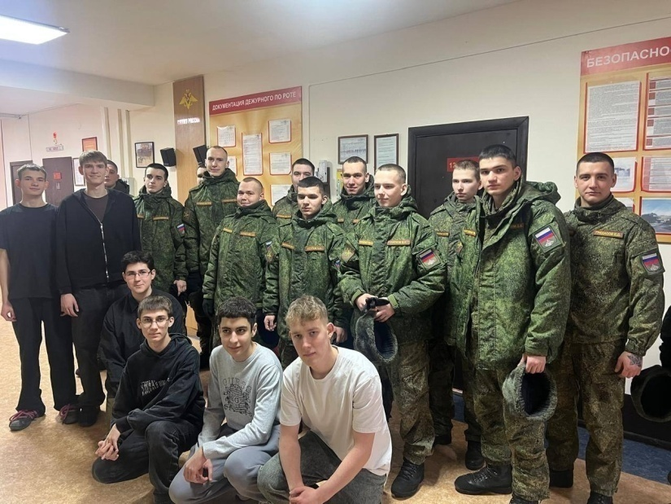
Священный долг – Родине служить!
Посещение воинской части №18664
Экскурсии на ФКП
«Приволжский государственный испытательный полигон»
Строевая и огневая подготовка
Сборка и разборка автомата
2 выпускника ВПО являются курсантами
ПАИИ ВА МТО и ТВТИ.
В июне 2025г 4 выпускника ВПО призваны
на службу в ВС РФ.

Slide 7
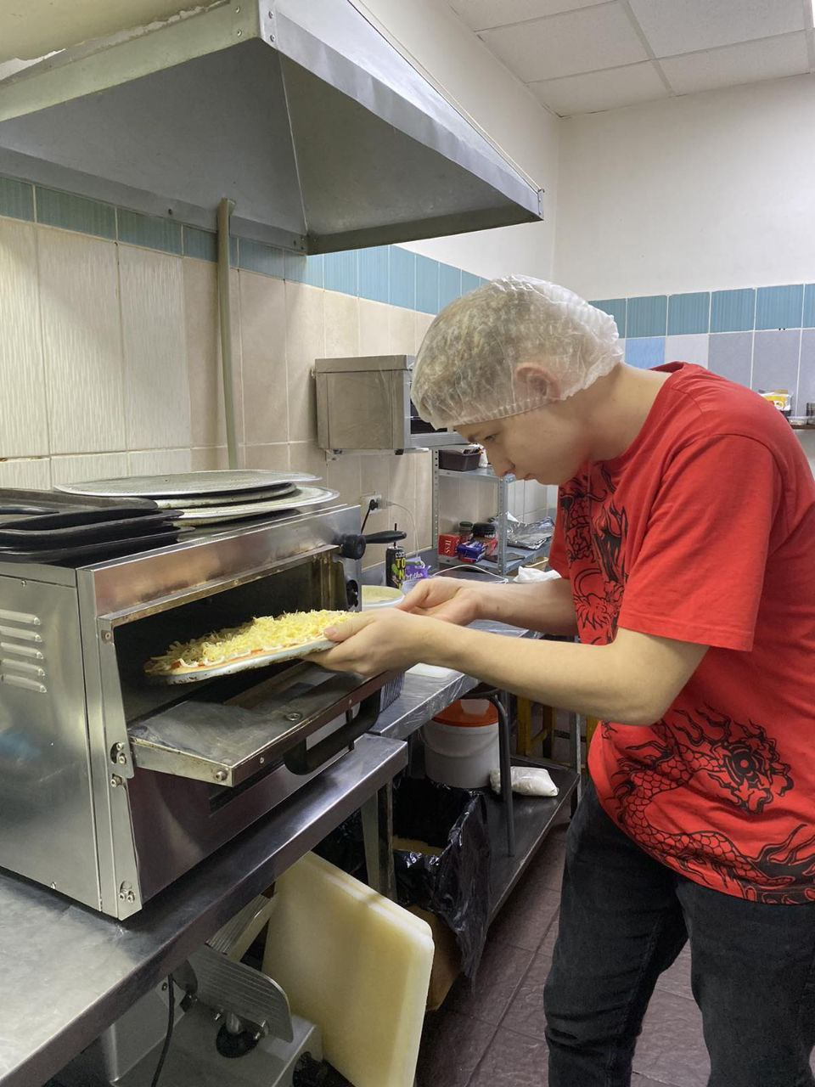
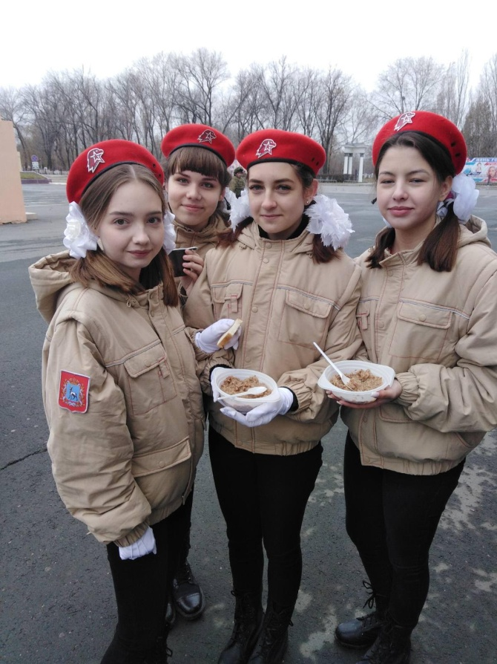
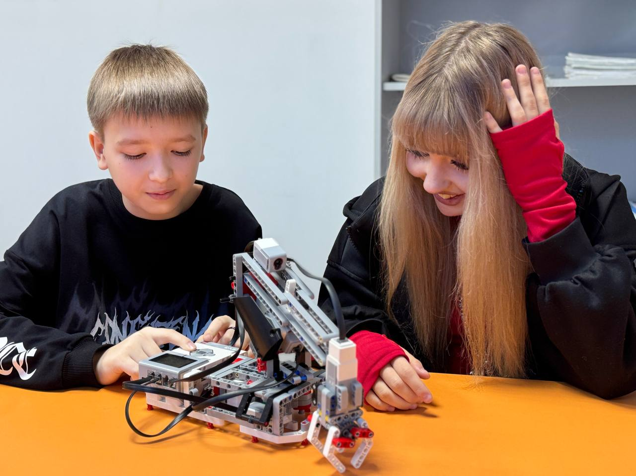
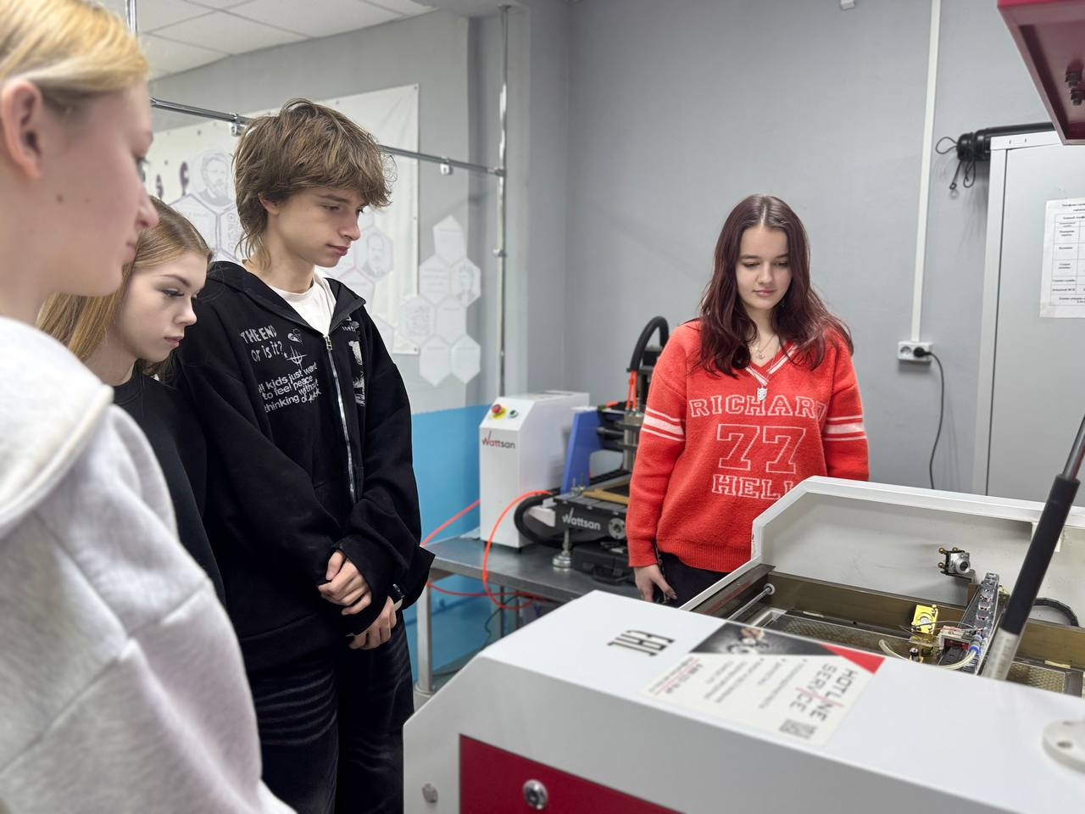
Священный долг – Родине служить!
Практические занятия по управлению БПЛА
Мастер-классы от поваров воинской части

Slide 8
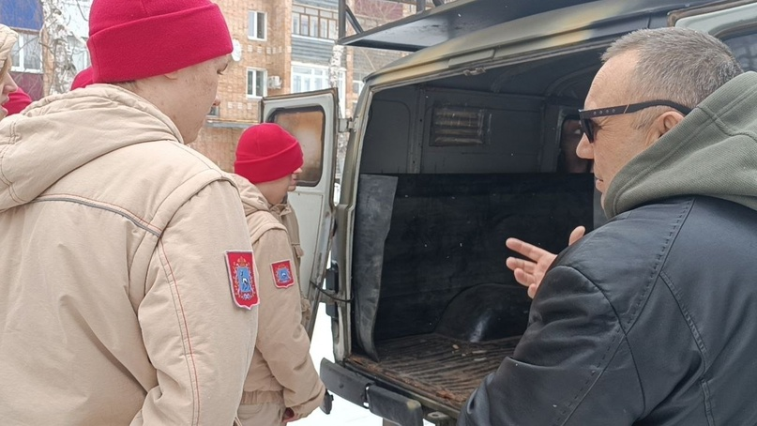
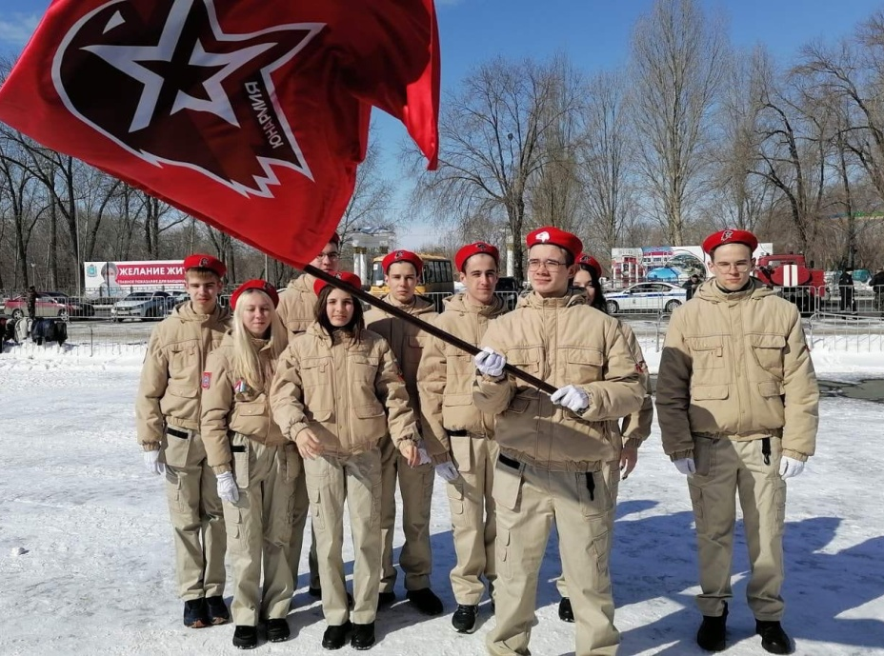
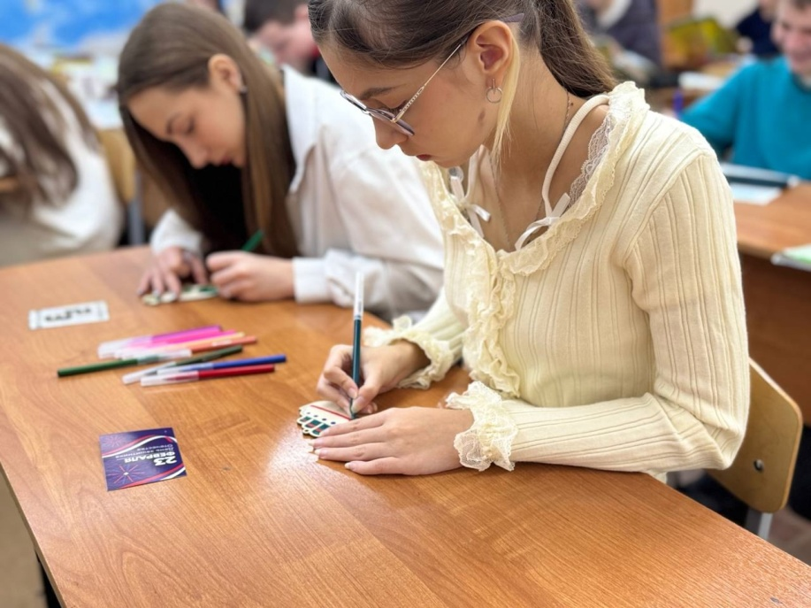
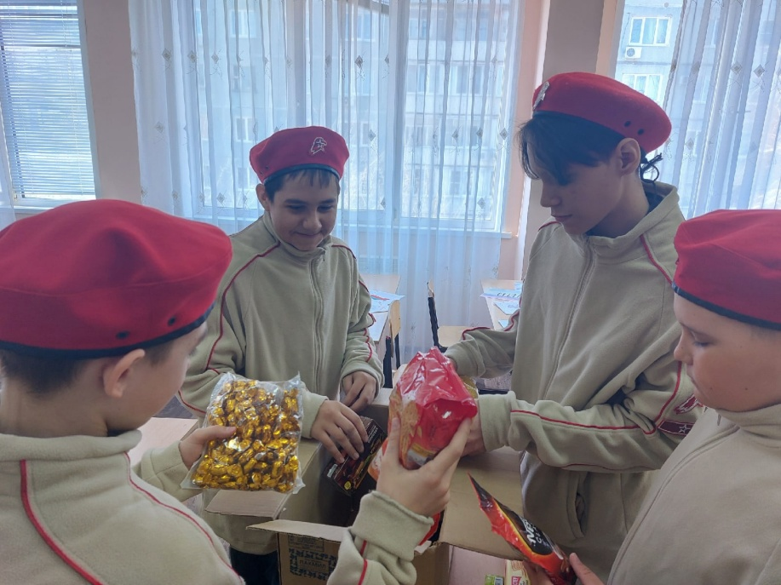
СВОих не бросаем!
Сбор гуманитарной помощи и писем для участников СВО
Участие в акциях в поддержку участников СВО

Slide 9
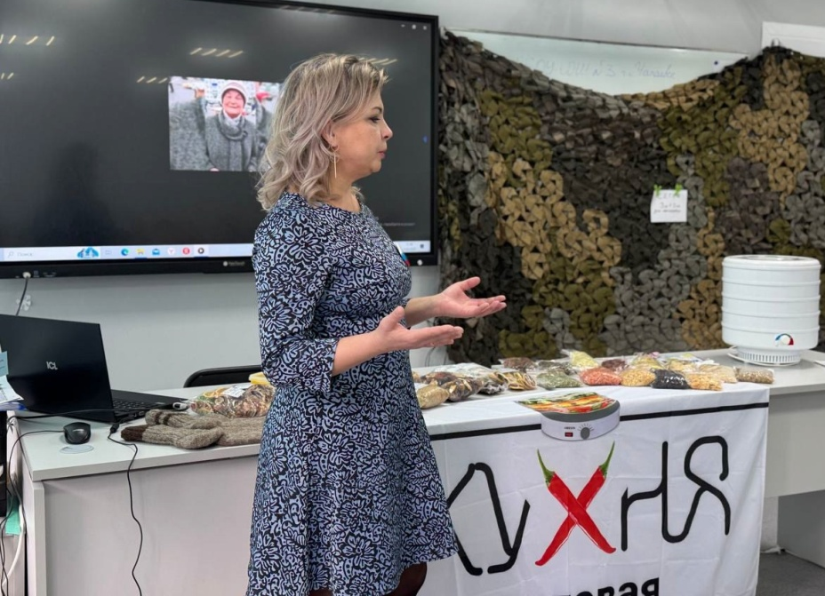
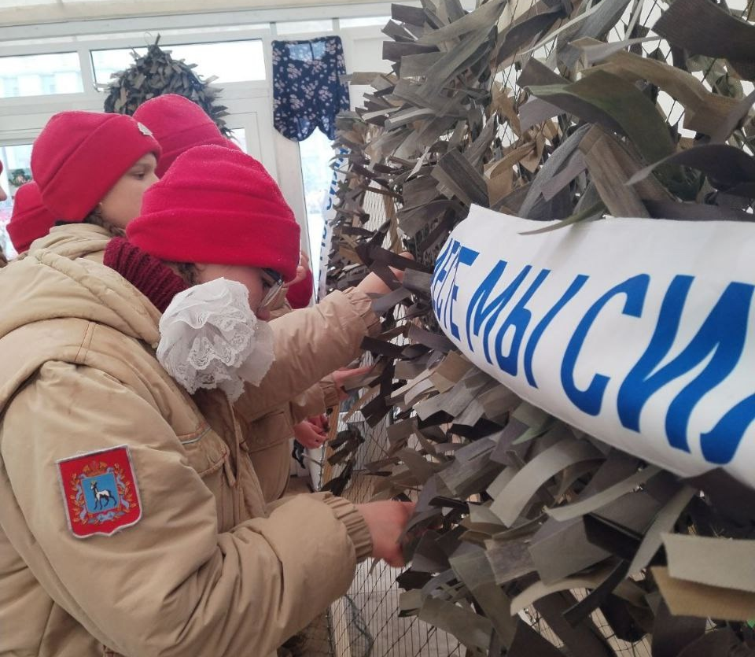
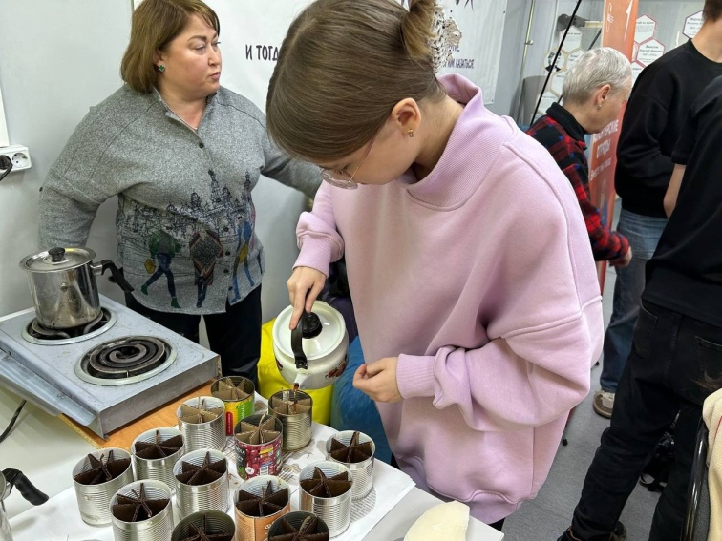
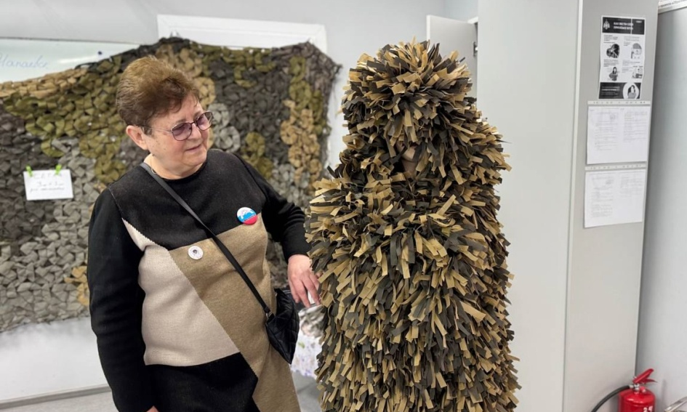
СВОих не бросаем!
Мастер-классы
от волонтёров группы «Тыловая кухня»
(изготовление сублимированного питания)
от волонтёров группы «Дарим тепло»
(вязание теплых носков и перчаток)
от волонтёров группы «Паучки»
(плетение маскировочных сетей и костюмов)
Изготовление окопных свечей

Slide 10
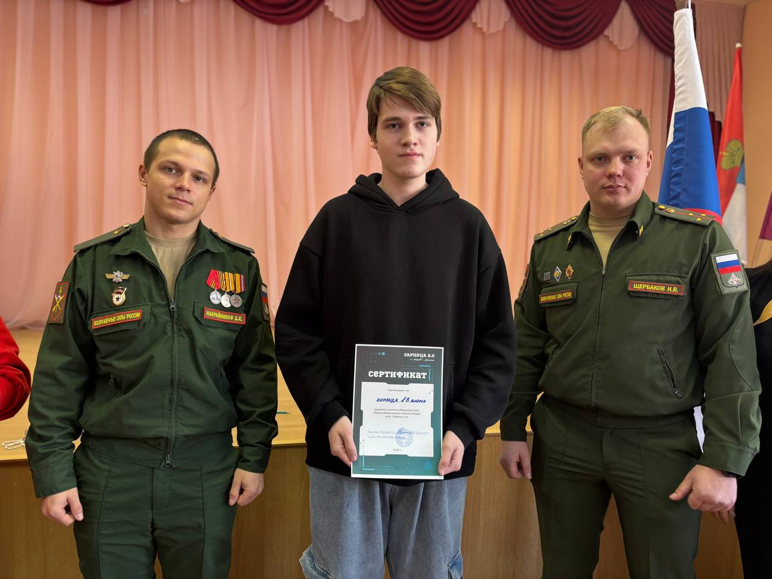
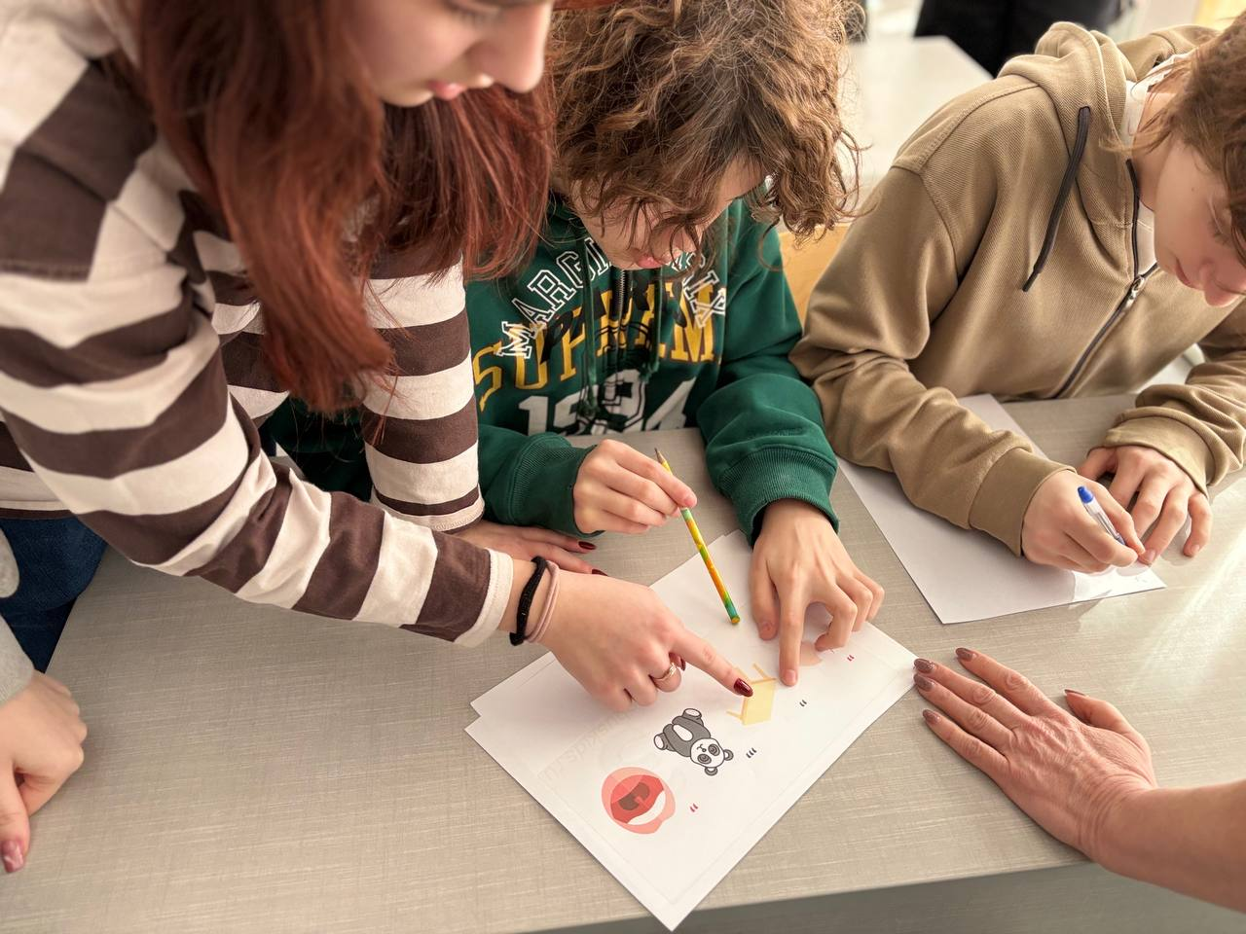
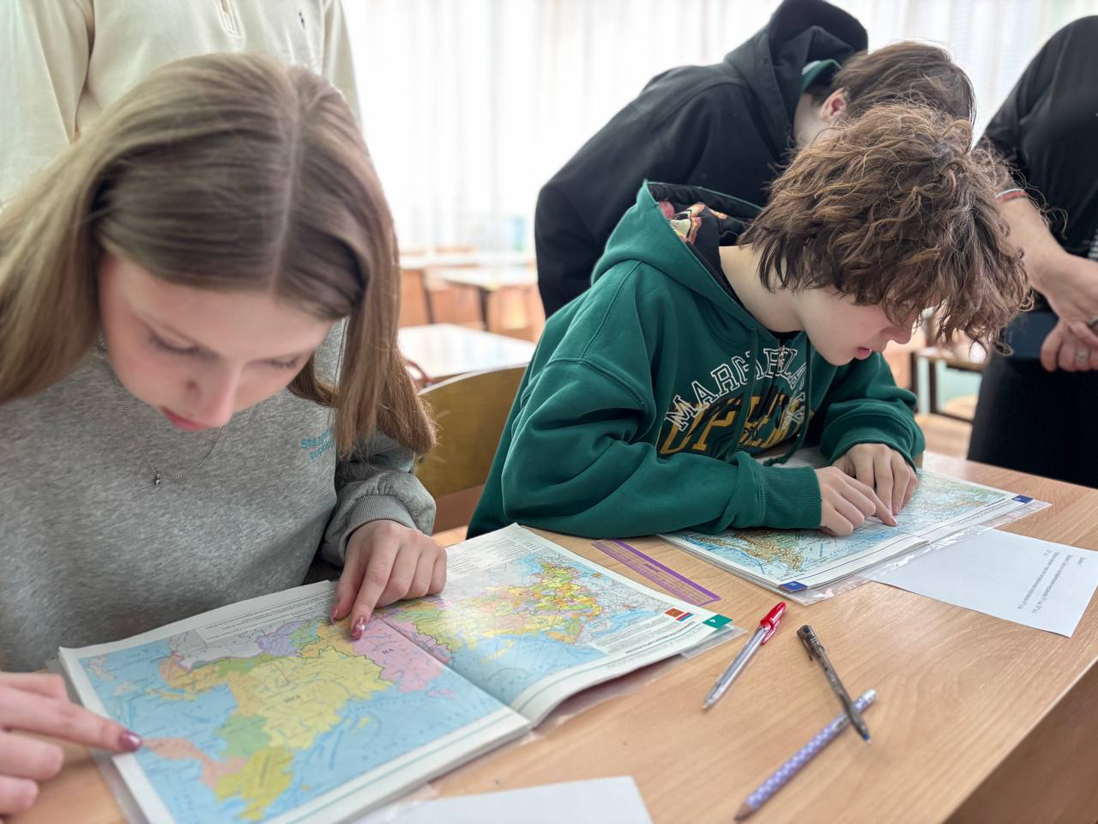
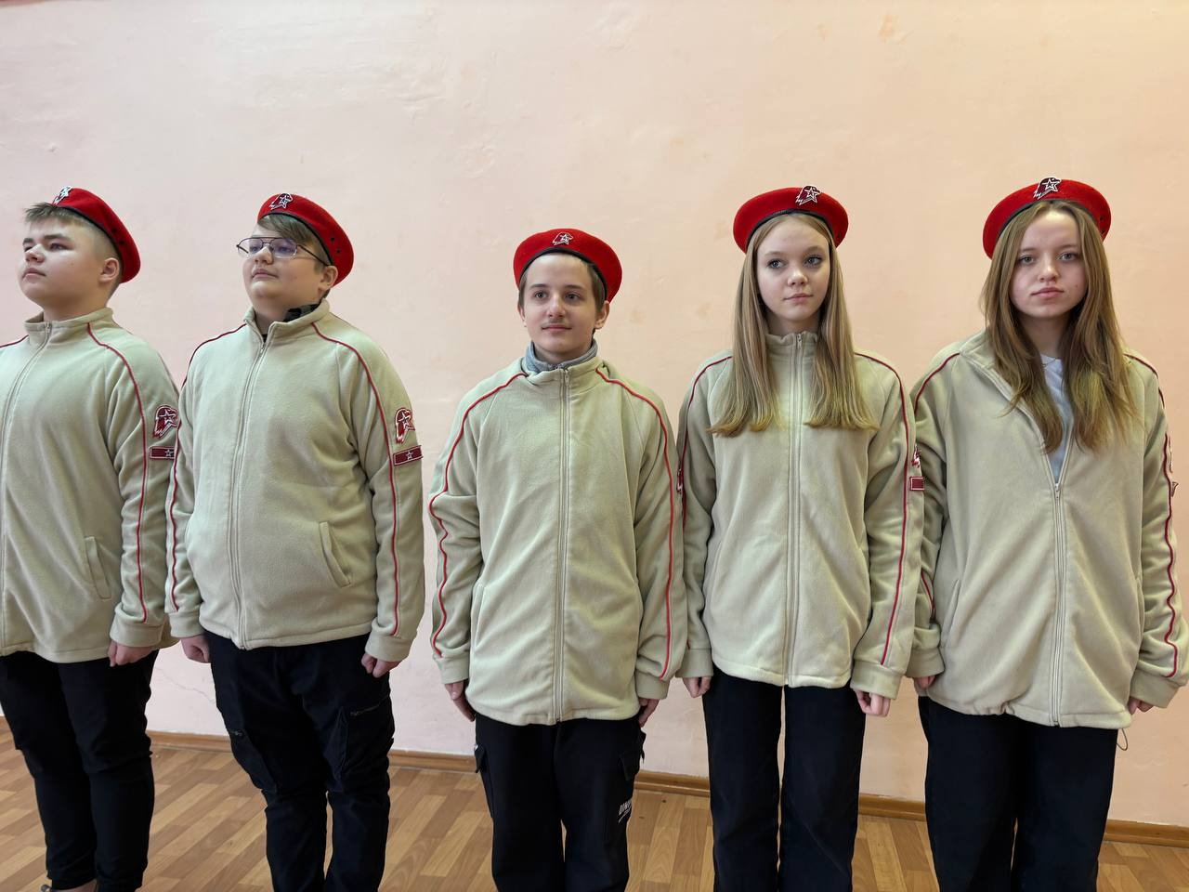
Значимые мероприятия в рамках ВПО!
Городская военно-патриотическая квест-игра «Правнуки Победы»
(Положение об игре - на сайте школы)

Slide 11
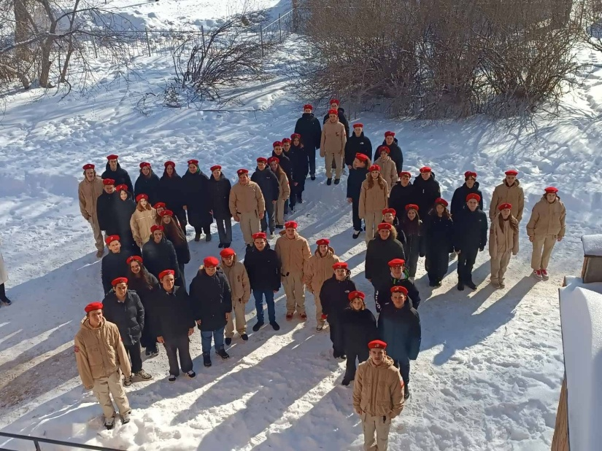
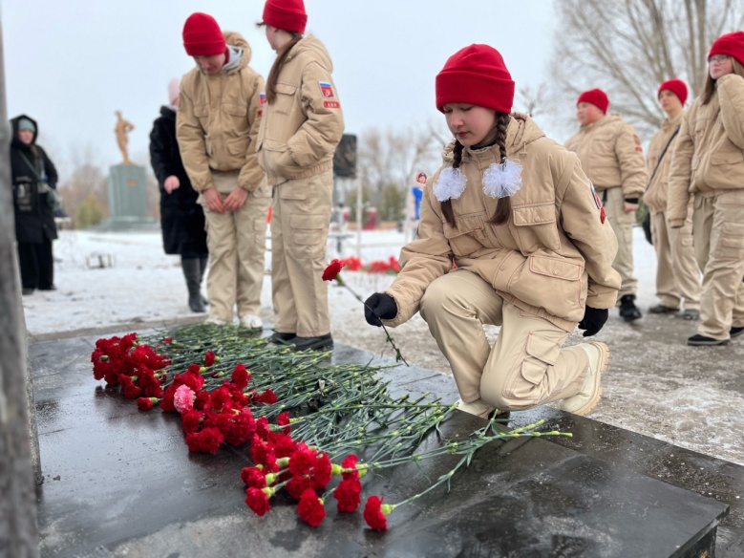
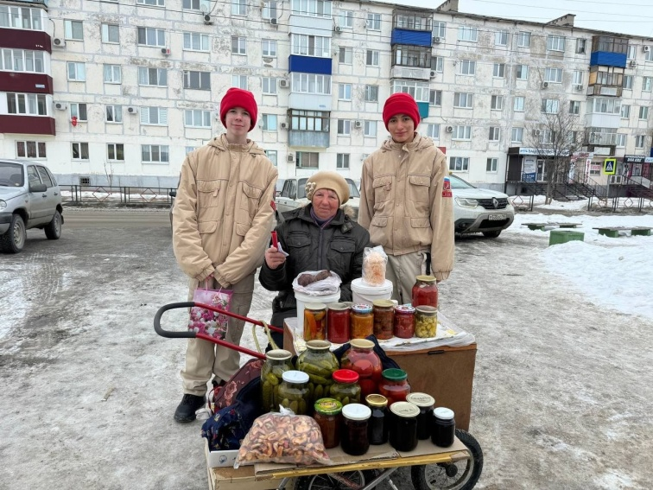
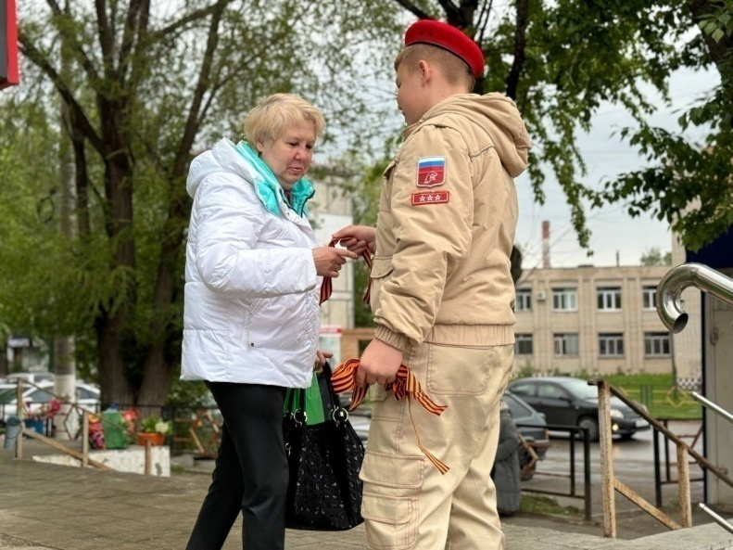
Значимые мероприятия в рамках ВПО!
Ежегодные городские акции
(проводятся по инициативе участников ВПО)
«Звезда героя»
«Георгиевская ленточка»
«Вам, любимые!»
«Окна Победы»
«Красный тюльпан»
«Свеча Памяти»

Slide 12
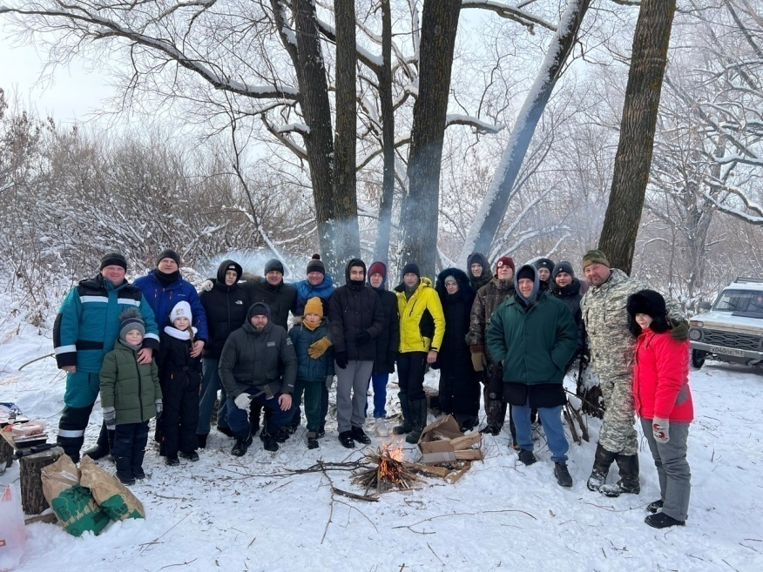
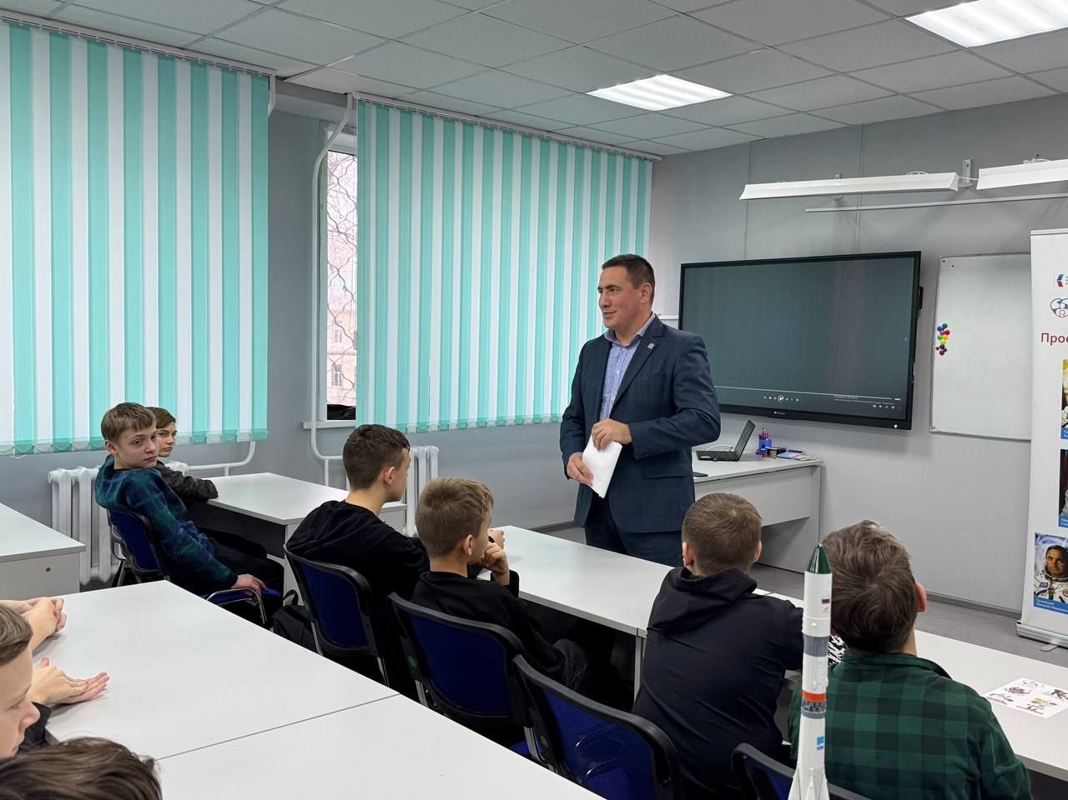
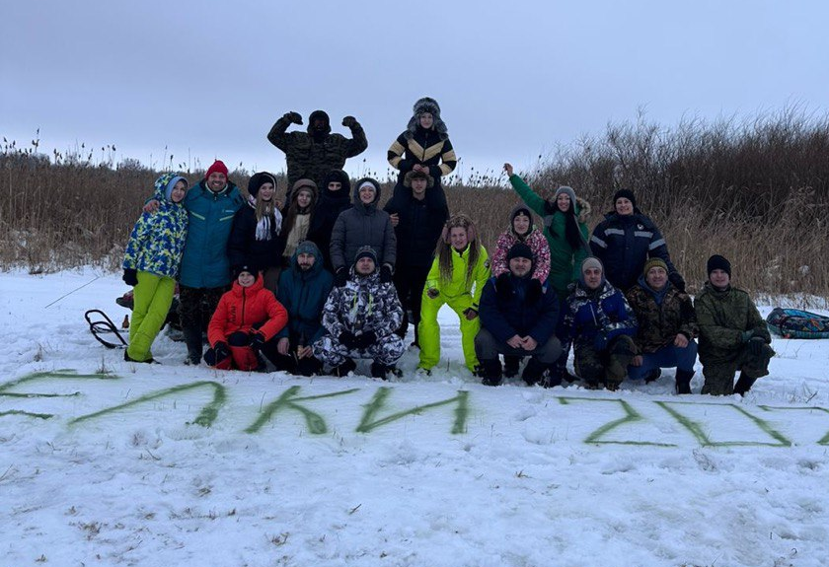
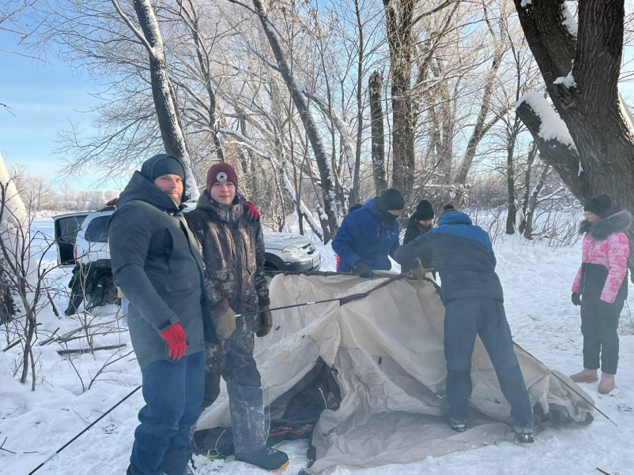
СОВЕТ ОТЦОВ: Мужской взгляд на воспитание!
Разговор с отцом
Отцовский маршрут
Отец Мороз
Отцы космоса
Отцы против наркотиков
Мудрые советы отца

Slide 13
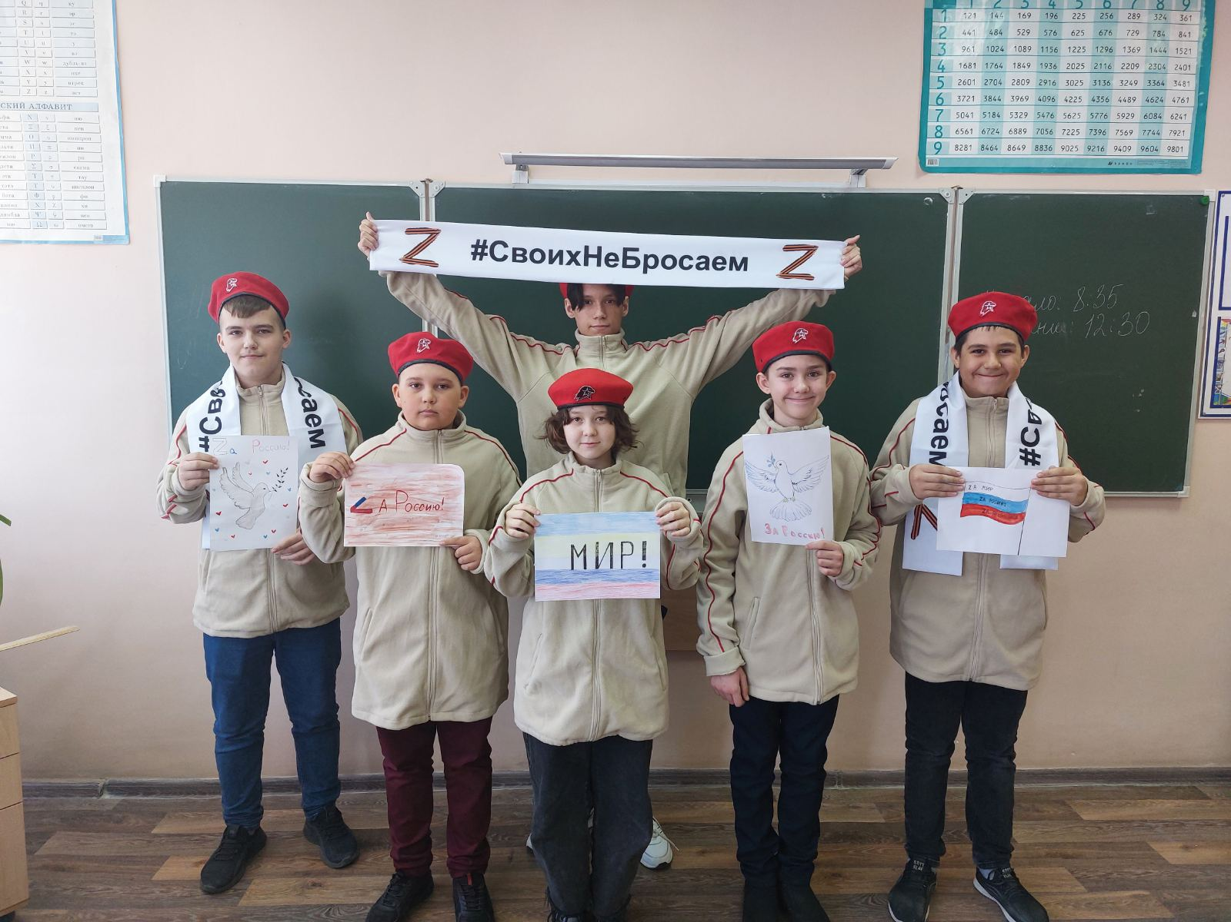
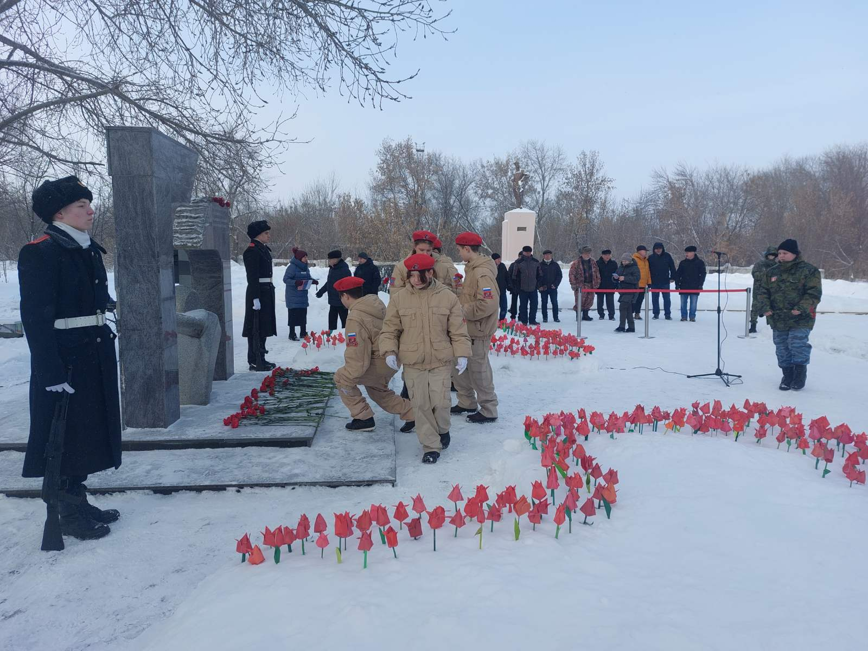
Результаты деятельности отряда
увеличение количества акции и мероприятий военно-патриотической направленности различного уровня;
качественный показатель участия в конкурсах, слетах и соревнованиях (наличие победителей и призеров);
количественный рост числа участников объединения;
рост числа привлеченных в объединение детей из неполных и многодетных семей, детей, оставшихся без попечения родителей, детей с ограниченными возможностями здоровья.

Slide 14
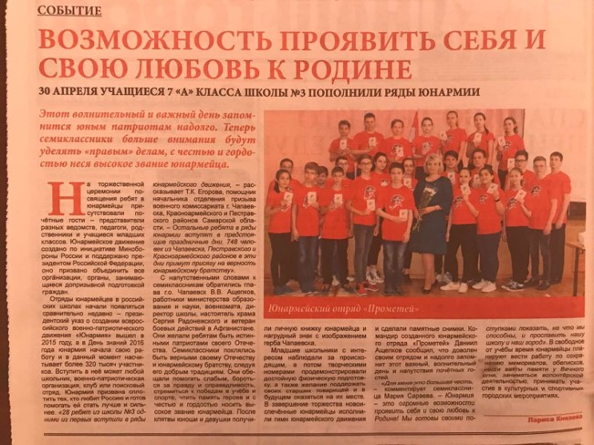
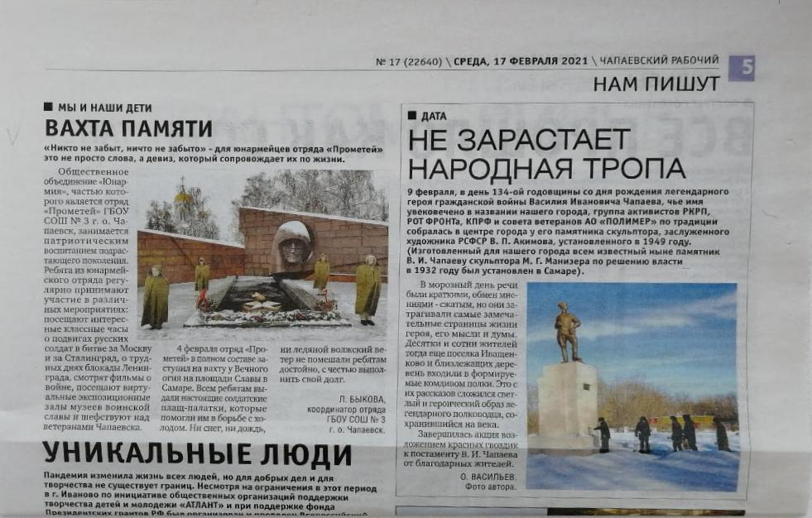



Мы в СМИ!

Slide 15




ПРОМЕТЕЙ
УСУ "МОЗГ" | ГБОУ СОШ №3 г.о. Чапаевск

